Slide 1
Struktur Program PHP
Praktikum 1

Slide 2
Langkah Persiapan
Siapkan Editor
Notepad++, Adobe Dreamweaver, phpDesigner
Buat Folder
C:\AppServ\www\[nama_folder]
Nanti semua file diletakkan disini
Cek di Web Browser
http://localhost/[nama_folder]

Slide 3
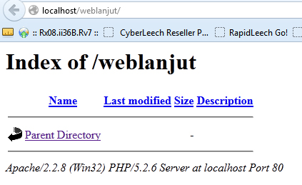
Misal : folder bernama “weblanjut”
Akses :
http://localhost/weblanjut/

Slide 4
Menampilkan Tulisan
Ketikkan script dibawah ini, simpan dengan nama hello.php
<html>
<head>
<title>Pemrograman PHP</title>
</head>
<body>
<?php
echo “Belajar PHP”;
?>
</body>
</html>

Slide 5
Cara Menjalankan
Buka Web Browser
Firefox, Chrome, Opera, dll
Ketik alamat url di address bar
http://localhost/[nama_folder]/[nama_file].php
Contoh :
http://localhost/weblanjut/hello.php

Slide 6
PHP Tanpa Tag HTML
<?php //nama file : teks.php
echo "Selamat Pagi! ";
echo "Ini akan mendatar";
echo "<br>";
echo "Yang ini ada dibawahnya";
?>

Slide 7
Apa Yang Salah?
<?php //nama file : teks2.php
echo "<h3>Ini Judul</h3>"
echo Ini sub judul";
<br>;
echo "Ini akan tercetak dibawah";
?>

Slide 8
PHP INFO nama file : phpinfo.php
Fungsi :
Menampilkan Detail Web Server beserta konfigurasinya
<?php
phpinfo();
?>

Slide 9
Menampilkan Tanggal dan Waktu Sekarang
<?php //nama file : tanggal.php echo date("l, d F Y");
echo "<br>";
echo date("H:i:s \W\I\B"); ?>

Slide 10
Variabel
Tidak perlu mendeklarasikan Variabel seperti di Bahasa C
Tidak perlu mendefinisikan Tipe Data dari Variabel
<?php
// nama file : variabel.php
$nama1 = “Tulis Nama Anda”;
$nama2 = “Tulis Nama Teman”;
echo "<br> Variabel \$nama1 = $nama1";
echo "<br> Variabel \$nama2 = $nama2";
?>

Slide 11
Variabel
<?php //nama file : variabel2.php
$fakultas = "FTIK";
$jurusan = “Teknologi Informasi";
echo "Saya kuliah $jurusan di $fakultas”;
echo "<br>";
?>
Saya kuliah <?=$jurusan?> di <?=$fakultas?>

Slide 12
Apa Yang Salah?
<?php //nama file : variabel3.php
$kota = “Semarang";
$propinsi = “Jawa Tengah";
Ibukota <?=$propinsi?> di <?=$kota?>
echo “Ibukota $propinsi di $kota;
echo "<br>";
?>

Slide 13
Mengirim variabel melalui Form
Nama File : kirim.php
<html>
<head>
<title> Halaman Web Pengirim </title>
</head>
<body>
Variabel nama yang akan dikirim :
<form name="data" action=“terima.php” method="post">
Masukkan Nama :
<br><input type="text" name="nama">
<br><input type="submit" value="Kirim">
</form>
</body>
</html>

Slide 14
Menerima variabel dari Form
Nama File : terima.php
<?php
$nama = $_POST["nama"];
echo “Selamat Datang $nama”;
?>

